Slide 1
Словосочетания

Slide 2
Цель: расширить знания о словосочетании за счет включения в них новых сведений.
Что такое словосочетание?
- Как связываются слова в словосочетании?
- Из чего состоит словосочетание?
- Что не является словосочетанием?

Slide 3
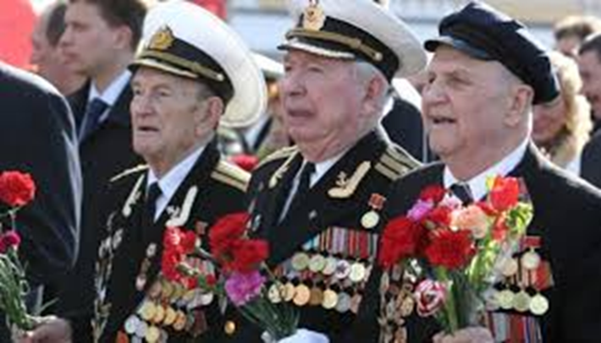
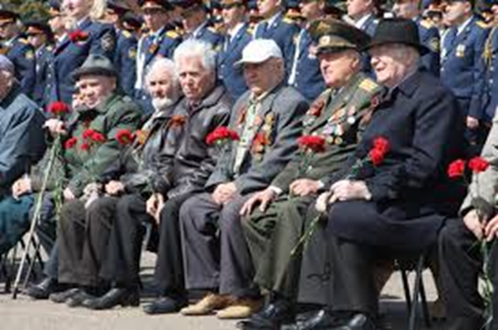
Ветеран
от лат. Veteranus – старый, опытный.
1.Опытный воин, участник многих боев.
2.Старый, заслуженный работник, деятель в какой – либо сфере производственной или общественной жизни.

Slide 4
- Участник, война
- неизвестный, солдаты
- воля, победа
- восхищаться, подвиг
- участвовать, поход
сражаться, отважно

Slide 5
- участник войны
- неизвестные солдаты
- воля к победе
- восхищаться подвигом
- участвовать в походе
- сражаться отважно

Slide 6
Отдана французу, боевые схватки, помнит недаром, вернулись с поля, изорвать о штыки, зимние квартиры, молча отступали, ушки на макушке, построили редут, забил в пушку, забил туго,
было досадно

Slide 7
Связь слов в словосочетании
С помощью окончания | С помощью окончания и предлогов | Только по смыслу
Отдана французу | Вернулись с поля | Помнит недаром
Боевые схватки | Изорвать о штыки | Молча отступали
Зимние квартиры | Ушки на макушке | Забил туго
Построили редут | Забил в пушку | Было досадно

Slide 8
За подвиги и заслуги страна награждает своих героев.
Награждает за подвиги
Награждает за заслуги
Награждает героев
Своих героев

Slide 9
Не является словосочетанием:
страна награждает
(грамматическая основа)
подвиги и заслуги
(однородные члены предложения)

Slide 10
Выберите из ряда синтаксических единиц только словосочетания:
Храброе войско, дружина побеждает, холодное оружие, с победой, медаль за отвагу, красуется орден, боевые действия, о защите, движется танк, одержать бой.

Slide 11
Что же такое словосочетание?
Словосочетание – это сочетание двух слов.

Slide 12
Как связаны слова в словосочетании?
(по смыслу и грамматически – с помощью окончания и предлогов)
Из чего состоит словосочетание?
(из главного и зависимого слова)
Что не является словосочетанием?
(грамматическая основа и однородные члены предложения)

Slide 13
Если вам в конце урока стали понятны ответы на все вопросы, то вы выбираете зеленую звезду.
Если вы практически все поняли, но у вас остались сомнения по каким-то вопросам, то вы выбираете желтую звезду.
Если вам многое непонятно или вы совсем ничего не поняли на уроке, то вы выбираете красную звезду.

Slide 14
Домашнее задание:
теорию выучить
На выбор:
Стр.142 упр.396
Стр.142, упр.398 (1 предложение)

